Slide 1
Olgu
30 Y, E, bekar, anne-babasıyla yaşıyor
Ortaokul mezunu
Askerlikten obezite nedeniyle muaf
Düzenli bir çalışma hayatı yok
2003 yılında içe kapanma, evden çıkmama, kimseyle konuşmama, banyo yapmama, çok uyuma şikayetleri başlamış
Ailenin tabloyu “tembellik” olarak yorumlaması ve damgalanma korkusunun etkisiyle 2008 yılına dek bir psikiyatrik başvuru yapılmamış
2008’de; saçma ve anlamsız konuşmalar, annesinin yaptığı yemekleri yememe, eve kimsenin gelmesini istememe, anne ve babasına şiddet uygulama
Başvuruda “obez görünümde, özbakım kötü, psikomotor aktivitede artış, ailesine karşı hostil, enkoheran konuşma, referans, persekütif ve bizar hezeyanlar, işitsel, görsel, koku ve taktil varsanılar”

Slide 2
ŞİZOFRENİ
Arş.Gör. Dr. Sevgi PEKŞEN
27/10/2020
KTÜ TIP FAKÜLTESİ AİLE HEKİMLİĞİ ANABİLİM DALI

Slide 3
Amaç
Şizofreni hakkında bilgi vermek

Slide 4
Öğrenim Hedefleri
Birinci basamakta görülebilecek ruh sağlığı bozukluklarını sayabilmek
Şizofreni risk faktörlerini açıklayabilmek
Şizofreni belirti ve bulgularını sayabilmek
Şizofreni hastalarına yaklaşımı açıklayabilmek

Slide 5
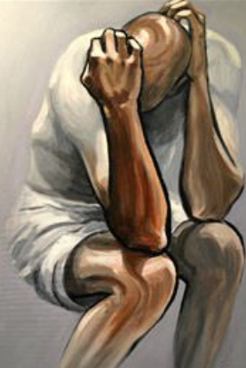
Giriş
Türkiye’ de nüfusun %18'i yaşam boyu en az bir ruhsal hastalık geçirirken, çocuk ve ergenlerde bu oran %11 civarında
Ruh sağlığı sorunu yaşayan kişilerin sadece %39’ u ilk başvuruda psikiyatri uzmanlarına başvurmakta ( %33 diğer uzmanlıklar, %21 pratisyenler)
Psikiyatrik destek ve tedaviye ihtiyacı olan hastaların büyük kısmı psikiyatrik yakınmalarından farklı nedenlerle aile hekimliğine başvurmakta

Slide 6
Giriş
Ruh sağlığı problemlerinin büyük kısmı ömür boyu süren, kronik sorunlardır
Yeti yitimine yol açan hastalıklar sıralamasında ( DALY ) ruh sağlığı problemleri ilk sırada yer almakta
Hastalarını ve yaşadıkları biyopsikososyal çevreyi en iyi bilen hekimler olarak aile hekimleri toplum temelli ruh sağlığı hizmetlerinin uygulamaya geçmesinde ve koruyucu ruh sağlığı hizmetlerinin verilmesinde önemli role sahip

Slide 7
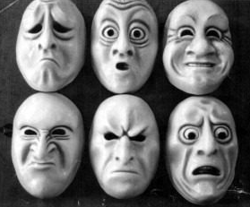
Giriş
Birinci basamakta karşılaşılabilecek ruh sağlığı problemleri duygudurum bozuklukları, bipolar bozukluk, bilişsel bozukluklar, depresif bozukluk, anksiyete, psikotik bozukluklar, uyku bozukluğu, alkol ve madde kullanım bozuklukları, cinsel fonksiyon bozuklukları ve başka türlü adlandırılamayan genel tıbbi semptomlar şeklinde sıralanmakta

Slide 8
Giriş
Şizofreni kronik veya tekrarlayan psikozu içeren psikiyatrik bir bozukluk
1911 yılında → Schizo-phrenia : zihin bölünmesi
Pozitif ve negatif belirtilerin yanı sıra bilişsel yetersizlikler ve toplumsal rol performansında azalma, işsizlik, madde kullanımı, sosyal destek almada yetersizlik ve evsiz kalma riskinde artış gibi sorunları da beraberinde getiren süregen ve/veya yineleyici bir hastalık
Dünya Sağlık Örgütü tarafından küresel hastalık yüküne katkıda bulunan ilk on hastalıktan biri olarak sıralanan, en sakat bırakan ve ekonomik olarak yıkıcı tıbbi bozukluklar arasındadır

Slide 9
Epidemiyoloji
Dünya Sağlık Örgütü verilerine göre şizofreni sıklığı Avrupa ve Asya’da % 0,85’tir. Türkiye’de yapılan sistematik bir gözden geçirmede ise, Türkiye’de şizofreninin yaşam boyu yaygınlığı 1000 kişide 8,9 olarak bulunmuştur
Kadın ve erkeklerde şizofreni görülme yaygınlığı eşittir
Başlangıç yaşı E→18 ile 25 arasında
K→25 ile 35 arasında ve ikinci bir tepe menopoz civarında
10 yaşından önce (erken başlangıçlı) ve 45 yaşından sonra (geç başlangıçlı) şizofreni başlangıcı nadir
Şizofreni sadece kişinin kendisini değil aynı zamanda ailesini, sağlık sistemini, ekonomiyi ve tüm toplumu etkileyen bir halk sağlığı sorunu olarak görülmeli

Slide 10
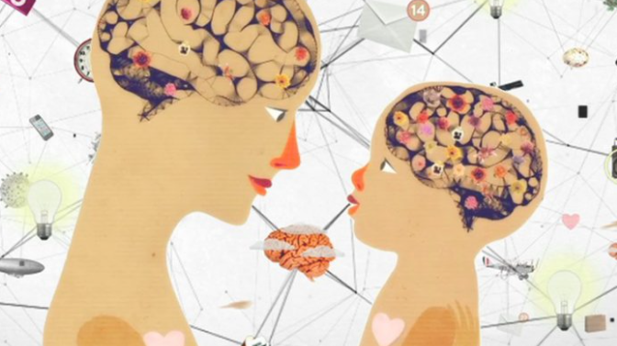
Epidemiyoloji
Şizofreni hastalarında hiç evlenmemiş olma durumu en sık izlenen medeni durum olmakla birlikte, boşanmış ve ayrı yaşıyor olma durumlarının da arttığı gösterilmiştir
Düşük sosyoekonomik düzey
Her iki ebeveyn sağlıklı→ %1
Her iki ebeveyn şizofreni→ %35
Annesinde ya da babasında şizofreni olan kişilerde ise bu oran % 13
Şizofrenisi olan kişilerin birinci dereceden akrabalarında 10 kat artmış risk

Slide 11
Etiyoloji ve patogenez
Şizofreni fizyopatolojisinde etiyolojik süreç veya süreçler tam olarak bilinmemekle birlikte benzer belirti ve semptomlarla kendini gösteren çok sayıda hastalıktan oluşan bir sendrom olarak kabul edilmektedir
Bu heterojenite etiyolojik ve patofizyolojik faktörlerin aydınlatılmasını zorlaştırmaktadır
Genetik, serebral görüntüleme, nörokimya, nöropatoloji çalışmalarından elde edilen bulgular şizofreninin etyolojisine ilişkin önemli bilgiler elde edilmesini sağlamıştır

Slide 12
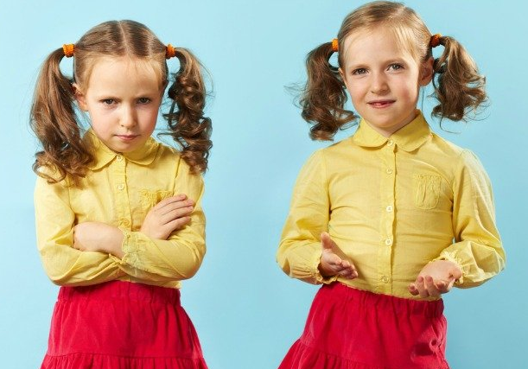
Etiyoloji ve patogenez
Genetik
Monozigotiklerde dizigotik ikizlere kıyasla şizofreni oranı daha yüksek
Ancak bu oran %100 değil→ Çevresel etmenler
Genetik risk faktörleri için bol miktarda kanıt olmasına rağmen, şizofreni etiyolojisinde yer alan spesifik genler tam olarak tanımlanmamıştır

Slide 13
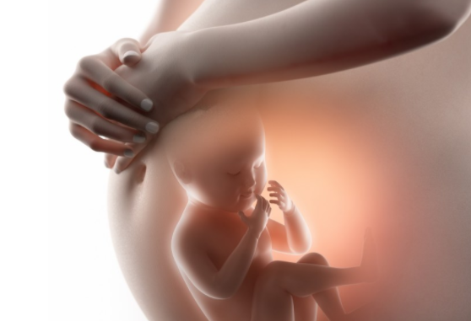
Etiyoloji ve patogenez
Obstetrik Anomaliler ve Intrauterin Enfeksiyonlar
Obstetrik Komplikasyonlar
Kanama
Erken doğum
Kan grubu uyuşmazlıkları
Fetal hipoksi
Maternal enfeksiyon
Obstetrik komplikasyon öyküsü olan şizofreni hastalarında, hastalığın başlangıç yaşının daha erken olduğu, komplikasyon miktarı arttıkça bu yaşın daha erkene kaydığı, daha kronik bir seyir gösterdiği ve negatif belirtilerin daha belirgin olduğu yapılan çalışmalarda gösterilmiştir
Notes:
Obstetrık komplıkasyonlar şizofreni rıskını ıkı kat artırmaktadır

Slide 14
Etiyoloji ve patogenez
İstenmeyen gebelik ürünü olmak
Babanın doğum öncesi ölümü
Kıtlık
Yas
Sigara
Antenatal enfeksiyon
Kışın sonlarında ve ilkbaharın başında doğanlarda artan şizofreni riski, muhtemelen doğum öncesi nöral gelişim sırasında annenin influenza virüsüne artan maruziyetini yansıtabilir
Parazit toksoplazma gondii'ye karşı yüksek maternal IgG antikorlarının, yavrularda şizofreni gelişme göreli riskini yaklaşık yüzde 60 ila 70 oranında artırdığı bulunmuştur
HSV2 çelişkili veriler mevcut
Maternal stres

Slide 15
Etiyoloji ve patogenez
İnflamasyon
Şizofrenide sıklıkla proinflamatuvar sitokin düzeylerinde artış gözlenmiştir
Sitokinler kan-beyin bariyerini değiştirebilir veya merkezi sinir sisteminde aktive mikroglia tarafından lokal olarak üretilebilir ve psikozdan, alevlenmesinden veya bilişsel bozukluklardan sorumlu olabilir
Daha yüksek şizofreni prevalansı ile ilişkili olan otoimmün bozukluklar:
Edinilmiş hemolitik anemi
Büllöz pemfigoid
Çölyak hastalığı
İnterstisyel sistit
Tirotoksikoz
Notes:
Aksine romatoid artrit hastalarında bu oran düşüktür

Slide 16
Etiyoloji ve patogenez
Nörotransmiterler
Dopamin
Mezolimbik yolakta →dopaminerjik nöronlarının aşırı aktivasyonu→pozitif belirtiler
mezokortikal projeksiyonlarda→dopamin aktivitesindeki defisit→negatif semptomlar
Serotonin
Serotonin işlevinin azalmasının şizofreni ile bağlantılı olabileceği düşünülmekte
Kronik ve negatif belirtileri belirgin hastalarda, pozitif belirtileri olan hastalara göre serotonin metabolizması ile ilgili bozukluklar daha sık izlenmekte
Notes:
Bununla birlikte, şizofrenide bozulan tek nörotransmiter dopamin olsaydı, antipsikotikler bu
semptomlar için evrensel ve tamamen etkili olurdu

Slide 17
Etiyoloji ve patogenez
Glutamat
Bir glutamat reseptörü olan olan NMDA’yı bloke ederek etki gösteren fensiklidinin, şizofreninin pozitif ve negatif belirtilerine benzer belirtiler içeren bir klinik tabloya neden olması ve şizofrenisi olan kişilerde şizofreniyi alevlendirmesi, glutamat sisteminin şizofrenideki rolüne dikkat çekmektedir
GABA
GABA hücre yoğunluğundaki azalma veya aktivite kaybı, GABA’nın dopaminerjik ve glutamaterjik nöronlar üzerindeki düzenleyici-inhibe edici etkisinin azalmasına neden olmakta, bu durumda subkortikal dopamin hiperaktivitesi ile sonuçlanmakta ve dopamin artışı ve şizofreni belirtileri ile ilişkilendirilmekte
Nörepinefrin
Asetilkolin

Slide 18
Etiyoloji ve patogenez
Esrar kullanımı
Esrar kullanımından kaynaklanan artmış risk, aile öyküsü gibi diğer risk faktörlerine bağlıdır, ancak genellikle 2,2 ile 2,8 oranlarında risk artışı
Göçmenlik
Birçok ülkede yapılan çok sayıda çalışma, göçmen popülasyonlarda, yerli nüfus ile karşılaştırıldığında daha yüksek bir şizofreni prevalansı gözlemlemiştir
Göçmenlik stresi, dışarıdan gelen bir grubun parçası olmak, şizofreninin gelişimine katkıda bulunabilir
Stres
Stresli yaşam olaylarının ilk 6 ay içerisinde şizofreni geliştirme riskini 2 kat arttırdığı ve hem ilk epizodun ortaya çıkmasına hem de nükslere yol açtığı öne sürülmektedir

Slide 19
Belirti ve bulgular
Belirti ve bulguları çok fazla çeşitlilik gösterdiği için tek bir hastalık olarak değil; klinik görünüm, etiyoloji, tedavi yanıtı ve seyri bakımından farklılıklar gösteren bir grup bozukluk ya da sendrom olarak ele alınmakta
Pozitif belirtiler
Negatif belirtiler
Bilişsel bozukluk
Ruh hali ve anksiyete belirtileri
Stigma
İlişkili fiziksel belirtiler

Slide 20
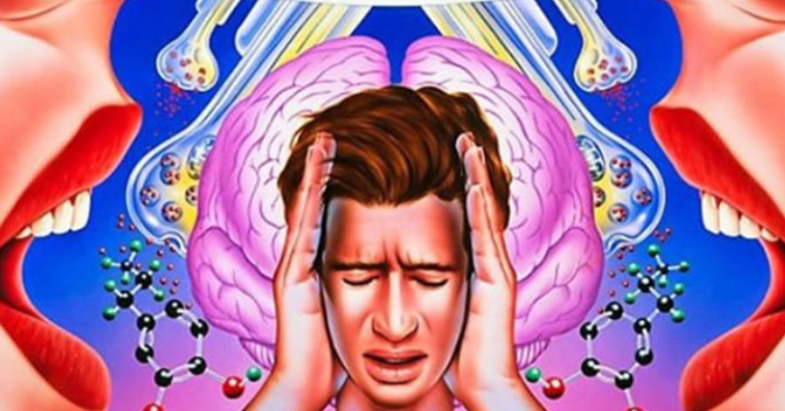
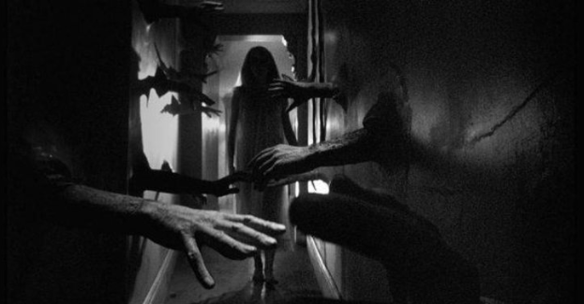
Belirti ve bulgular
Pozitif belirtiler
Olağan işlevlerde aşırılık ya da çarpıklıklardan oluşan belirtilerdir
Halüsinasyonlar (varsanı): Ortada gerçek bir dış uyaran yokken
var gibi algılanmasıdır. İşitsel, görsel, somatik, koku alma
veya tat alma özellikleri olabilir
İşitsel varsanılar→ en sık
Görsel varsanılar
Somatik varsanılar→dokunulma,
cinsel ilişki veya ağrı duyuları şeklinde
Notes:
Görsel varsanılar genellikle parıldayan küreler veya renk parlamaları gibi biçimsizdir. Bununla birlikte, bazı şizofreni hastaları, tamamen biçimlenmiş insan figürlerini, yüzlerini veya vücut parçalarını tanımlamakta

Slide 21
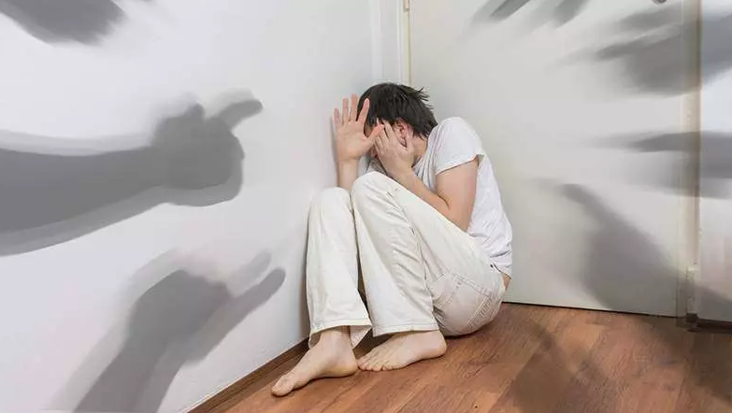
Belirti ve bulgular
Sanrı ( hezeyan, delusion): bireyin bağlı olduğu kültür ve toplumun özelliklerine uymayan, ikna yolu ile değiştirilemeyen, yanlış, sabit ve sarsılmaz inanışlardır. Akla aykırı sanrılara bizar sanrılar denir.
Perseküsyon (kötülük görme) sanrıları: en sık
Referans (alınganlık) sanrıları: ikinci sıklıkta
Büyüklük (grandiyözite)
Kıskançlık
Erotomanik
Düşünce okunması-çalınması-yayınlanması
Nihilistik sanrılar
Literatür tarandığında dinsel ve büyüklük sanrılarının erkeklerde, kıskançlık sanrılarının da kadınlarda daha sık olduğu belirlenmiştir

Slide 22
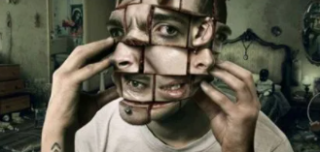
Belirti ve bulgular
Düşünce bozuklukları ( dezorganizasyon) : Düzensiz davranışlar doğrudan gözlemlenirken düzensiz düşünceler kişinin konuşmasından çıkarılmalıdır. Anormal konuşmanın en yaygın görülen biçimleri teğetsellik ve koşulsallıktır
Teğetsel konuşma: Kişi bir soruyu uygun şekilde cevaplamadan konudan giderek daha fazla uzaklaşır
Dolaylı konuşma: sorulan soruları belirgin bir şekilde dolambaçlı yoldan cevaplar
Raydan Çıkma: herhangi bir mantık veya bölüm olmaksızın aniden konuyu değiştirir
Neolojizmler: Yeni, kendine özgü kelimelerin oluşturulması
Kelime salatası

Slide 23
Belirti ve bulgular
Hastalığın genelde akut ve alevlenme dönemlerinde görülen aşırı hareketlilik, taşkınlık, yüzde ve özellikle ağız çevresinde belirgin tike benzer garip hareketler, uygunsuz tuhaf ve önceden kestirilemeyen davranışlar da şizofreninin pozitif psikotik belirtileri arasında yer almaktadır

Slide 24
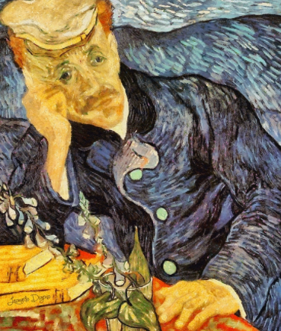
Belirti ve bulgular
Negatif Belirtiler
Olağan işlevlerin azalması ya da yitimi
Affektif küntlük (duygulanımda küntleşme)
Aloji: düşünce içeriğinde yokşullaşma
Abuli: bireyin istencini kullanma yetisini yitirmesi ve davranışlarının sonuçlarına kayıtsız kalması
Anhedoni
Avolüsyon: bireyin bir işe başlama, sürdürme ve sonlandırma yetisinin ortadan kalkması
Akinezi: fiziksel hareket azlığı
Anerji: enerji yitimi
Apati: duygulanımda kayıtsızlık ile birlikte olan çevreye ilgisizlik ya da çevreden kopukluk
Asosyal davranış

Slide 25
Belirti ve bulgular
Bilişsel belirtiler
Düşünce: otistik düşünme biçimi, çağrışım bozuklukları
İşleme hızı
Dikkati sürdürme
Çalışma belleği
Sözlü öğrenme ve hafıza
Görsel öğrenme ve hafıza
Muhakeme / yürütme işlevi: gerçeği değerlendirme yetileri bozuk
Algılama: varsanı, sanrı oluşumu
Sosyal biliş
İçgörü: normal, azalmış veya yoktur
Şizofreni hastalarında zeka geri, normal veya ileri olabilir
Bilinç ve yönelim bozukluğu yoktur

Slide 26
Belirti ve bulgular
Duygudurum ve anksiyete belirtileri
Şizofreni hastalarında şizofreni olmayanlara göre çeşitli psikiyatrik bozukluk oranları daha yüksektir
Depresif bozukluklar
Anksiyete bozuklukları: sosyal anksiyete bozukluğu, travma sonrası stres bozukluğu ve obsesif kompulsif bozukluk
Alkol ve diğer madde kullanım bozuklukları

Slide 27
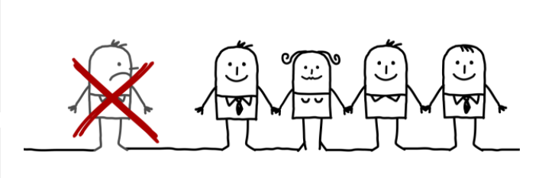
Belirti ve bulgular
Stigma
Şizofreni hastalarına yönelik damgalayıcı tutum yaygındır ve içselleştirilerek “kendini damgalama” ile sonuçlanabilir
İçselleştirilmiş damgalanma, hastalığın doğrudan etkileri kadar zarar verici olabilir. 78 şizofreni hastası üzerinde yapılan beş aylık boylamsal bir çalışmada, içselleştirilmiş damgalanma mesleki rehabilitasyona daha zayıf yanıt ile ilişkilendirilmiştir

Slide 28
Belirti ve bulgular
İlişkili fiziksel belirtiler
Nörolojik rahatsızlıklar
Duyusal entegrasyon, motor koordinasyon ve dizileme gibi ince bozukluklar bulunabilir. Örnek olarak sağ-sol kafa karışıklığı, agrafestezi (deride, genellikle avuç içinde izlenen harfleri veya sayıları tanıyamama) ve astereognozi (tanıdık nesneleri tek başına dokunarak tanımlayamama) verilebilir. Bu belirtiler genellikle stabildir ve ilaçla ilişkisizdir
Şizofreni hastalarında kolayca gözlemlenen nörolojik rahatsızlıkların çoğu, muhtemelen ilaç tedavisine bağlıdır. Antipsikotik dopamin blokajı, titreme ve bradikinezi, akut distoniler, akatizi (subjektif bir huzursuzluk hissi veya gerçek huzursuzluk) veya tardif diskinezi gibi ekstrapiramidal semptomlar (EPS) görülebilir

Slide 29
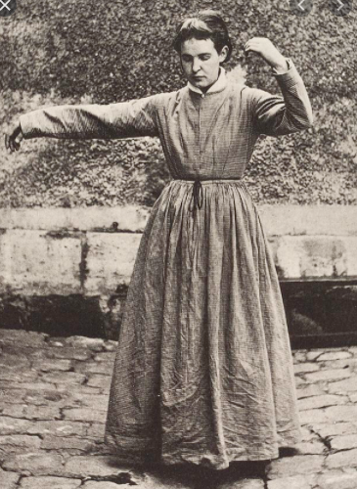
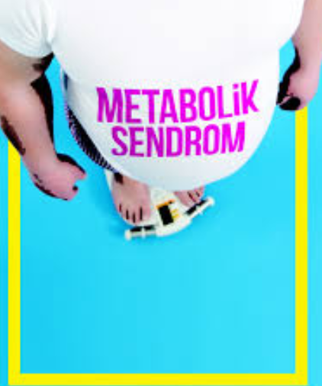
Belirti ve bulgular
Katatoni ve postür anormallikleri
Metabolik bozukluklar
Şizofreni, diyabet, hiperlipidemi ve hipertansiyon ile ilişkilidir
Pek çok antipsikotik ilaç, kilo alımı ve diyabet dahil olmak üzere metabolik rahatsızlıklara neden olsa da, şizofreni hastaları genellikle hareketsiz yaşam tarzı ve sigara da dahil olmak üzere bu koşullar için başka risk faktörlerine sahiptir.
Şizofreni hastalarının yaşam beklentisi, genel nüfusa kıyasla on yıldan fazla azalmıştır.

Slide 30
Tanı
DSM-5 Şizofreni tanı kriterleri şunlardır;
A) Klinik Semptomlar
Bir aylık dönemin (başarıyla tedavi edilmişse daha kısa bir süre) önemli bir bölümünde aşağıdaki aktif dönem semptomlarının en az ikisinin bulunması gerekir, ayrıca bu iki semptomdan en az birisi hezeyan, halusinasyon ya da dezorganize konuşma olmalıdır (diğer bir deyişle aktif olarak ya da anamnezde ileri derecede dezorganize ya da katatonik davranış ve negatif belirtilerden başka belirtisi olmayan bir hastaya şizofreni teşhisi konamaz):
1. Hezeyanlar
2. Halüsinasyonlar
3. Dezorganize konuşma (çağrışımlarda kopukluk, enkoherans vb.)
4. İleri derecede dezorganize yada katatonik davranış
5. Negatif belirtiler (duygusal küntlük, aloji - düşünce ve konuşma içeriğinin yoksullaşması yada avolisyon-istem yokluğu)

Slide 31
Tanı
B) Toplumsal /Mesleki İşlev Bozukluğu
İş, kişilerarası ilişkiler ya da kendine bakım gibi bir ya da birden çok ana alanda işlevsellikte önemli düzeyde bozulma
C) Süre
Bu bozukluğun devam ettiğini gösteren belirtiler en az 6 ay süreyle bulunmaktadır. Bu süre en az 1 ay süren A tanı ölçütlerini oluşturan aktif dönemi (başarıyla tedavi edilmişse daha kısa bir süre) içermelidir. Prodromal ve rezidüel dönemler de 6 aylık süreye dahil olabilir. Prodrom belirtileri de dahil olmak üzere 6 ay süreyi doldurmamış ilk atak hastaya Şizofreni teşhisi konulmamalıdır

Slide 32
Tanı
D) Şizoaffektif Bozukluk Ve Duygudurum Bozukluğunun Dışlanması
Şizoaffektif bozukluk ya da psikoz özellikleri gösteren depresyon ve bipolar bozukluk dışlanır. Bu tanı ölçütünde sıralanan bozuklukların şizofreniden en temel farkı duygudurum semptomlarının tabloda önemli bir yer tutmasıdır.
E) Madde Kullanımı Ve Genel Tıbbi Durumun Dışlanması

Slide 33
Tanı
F) Yaygın Gelişimsel Bir Bozuklukla Olan İlişki
Otistik bozukluk veya diğer bir yaygın gelişimsel bozukluk öyküsü varsa ancak en az bir ay süreyle (başarıyla tedavi edilmişse daha kısa bir süre) belirgin sanrı ve varsanılar da mevcutsa şizofreni ek tanısı konulabilir.
Ayrıca DSM-5; DSM-IV ve daha önceki tanısal sınıflandırılmalarda kabul edilmiş olan Şizofreninin paranoid, katatonik, dezorganize gibi tiplendirilmesine son vermiştir

Slide 34
Tanı
Şizofreni tanısı konmadan önce ayrıntılı anamnez, ruhsal durum muayenesi, fizik-nörolojik muayene ve laboratuvar sonuçları ile diğer tüm olasılıkların dışlanması gerekir
Öncelikle şizofreni benzeri belirtilere neden olabilecek başka bir sağlık durumuna bağlı psikotik bozukluklar ve maddenin/ilacın yol açtığı psikotik bozukluklar dışlanmalıdır
Eğer psikotik özellikler gösteren hastada psikotik belirtilere ek olarak bilinç ve yönelim bozukluğu var ve gün içinde dalgalanmalar gösteriyorsa, başlangıç ani olmuşsa, işitsel olmayan varsanılar ön planda ise, beyin işlevlerini bozacak başka bir durum için kanıt varsa deliryum dışlanmalıdır
Psikotik belirtiler gösteren bir hastada ek olarak yeni bilgiler öğrenme ya da daha önceden öğrenilmiş bilgilerin anımsanmasıyla karakterize edilen bellekte açık bir bozukluk, afazi, apraksi, agnozi ve yönetsel işlevlerde bozukluk varsa demans dışlanmalı
Bu tanılar dışlandıktan sonra şizofreninin diğer ruhsal bozukluklardan ayırıcı tanısı yapılmalı

Slide 35
Tanı
Şizofreni benzeri belirtilere yol açtığı bilinen başka bir sağlık durumuna bağlı nedenler
Genel tıbbi durumlar
Wilson hastalığı
Endokrinopatiler (öz tiroid ve adrenal )
SLE ve diğer bağ doku hastalıkları
Porfirialar
B12 yetersizliği
Tiamin yetersizliği
Pellegra
Homosistinüri
Bazı kromozom anomalileri ( ör: frajil X, XXY ve XO )
Fabry hastalığı
Nörolojik
Beyin tümörleri ( öz frontal lob kaynaklı),
Epilepsi ( öz frontal ve temporal lob kaynaklı )
Travmatik beyin hasarı
SSS hastalıkları ( HSV, HIV, nörosifiliz vs)
Huntington hastalığı
Parkinson hastalığı
Pick hastalığı
Multiple skleroz
Normal basınçlı hidrosefali
Bütün demans ve deliryumlar

Slide 36
Tanı
Maddeler, ilaçlar ve toksinler
Kokain
Alkol, akut ve süreğen kullanımı, yoksunluğu, Wernicke-korsakoff sendromu
Barbitürat ve benzodiazepin yoksunluğu
Amfetamin ve benzeri uyarıcılar
Steroidler
Antikolinerjik tedaviler, antikolinerjik yan etkili ilaçlar
Histamin H2 bloke edici ajanlar
Dijitaller
Kinolonlar
İzoniazid
Karbonmonoksit
Organofosfatlar
Halüsinojenik mantarlar
Topiramat
Ağır metaller, arsenik, kurşun, cıva, talyum
Uçucu hidrokarbonlar
Fensiklidin
Selejilin
LSD

Slide 37
Tanı
Psikotik özellikler gösteren duygudurum bozukluklarında şizofrenide görülen dereistik ve otistik düşünce biçimi görülmez.Depresif ya da manik dönem iyileştikten sonra bireyin sağlıklı sayılabilecek bir uyumu olur. Sanrı ve varsanılar gibi psikotik bulgular sadece duygudurum dönemi sırasında görülür ve duygudurumla uyumlu suçluluk, değersizlik, cezalandırılmayı hak etme gibi temalar içerebilir.
Şizoaffektif bozukluk şizofreniden ayırt edilmesi zordur. Şizofreninin açık evre belirtilerine tam bir duygudurum dönemi eşlik etmeli, hastalığın toplam süresinin büyük bölümüne duygudurum belirtileri bulunmalı ve belirgin duygudurum belirtilerinin olmadığı en az iki haftalık bir süre boyunca sanrı ve varsanılar olmalıdır.
Kısa psikotik bozukluk’ta açık evre belirtileri 1 günle 1 ay arası
Şizofreniform bozukluk’ta 1 ay ile 6 ay arası

Slide 38
Tanı
Sanrılı bozukluk şizofreniye özgü diğer belirtilerin( künt duygulanım, dağınık konuşma, belirgin negatif belirtiler) olmaması ile
Otizm spektrum bozuklukları ya da iletişim bozuklukları çocukluk ya da bebeklik döneminde başlar. Yineleyici ve kısıtlı davranışlarla giden toplumsal etkileşimde kişisel eksikliklerin varlığı ve diğer özgün bilişsel ve iletişim eksikliklerinin olması ile
Şizotipal kişilik bozukluğu, sanrı veya halüsinasyon düzeyine yükselmeyen, tuhaf veya eksantrik inançların ve/veya algısal rahatsızlıkların uzun süredir devam eden bir modelidir
Şizoid kişilik bozukluğu, ömür boyu sosyal ilişki kurmaktan kaçınan ve yalnızlığı tercih eden kişilerdir. Şizoid kişilik bozukluğu ve şizofrenide görülen olumsuz belirtilerle örtüşme vardır, ancak şizoid kişilik bozukluğu psikozla ortaya çıkmaz
Paranoid ve borderline kişilik bozuklukları da şizofrenide görülen bazı belirtileri gösterebilir. Kişilik bozukluklarında belirtiler daha hafiftir, tüm yaşam boyunca görülmektedir ve belli bir başlama zamanı tanımlanamaz

Slide 39
Tanı
İç görüsü az olan ya da olmayan Obsesif kompülsif bozukluk hastalarında düşünsel uğraşılar sanrı düzeyine ulaşabilir ancak şizofreninin diğer belirtileri görülmez
Travma sonrası stres bozukluğu olan hastalar geçmişe dönüşleri varsanı olarak yaşayabilir ya da her an tetiktelik yaşayan hasta kimi zaman kuşkucu bir duruma ilerleyebilir. Şizofrenide görülen diğer belirtiler görülmez.
Temaruz veya yapay bozukluk

Slide 40
Seyir, prognoz ve sonlanım
Şizofreni seyri dört evrede ele alınmaktadır
Prodromal evre→açık psikotik belirtiler görülmez
Toplumdan uzaklaşma eğilimi
Duygusal yanıtta azalma
Şüpheler, kuşkular
Dürtüsel davranışlar
Dikkat dağınıklığı
Konsantrasyon sorunları
Uykusuzluk, uyku-uyanıklık döngüsünde değişiklikler
Özbakımda azalma
Öfke patlamaları
Sıkıntı

Slide 41
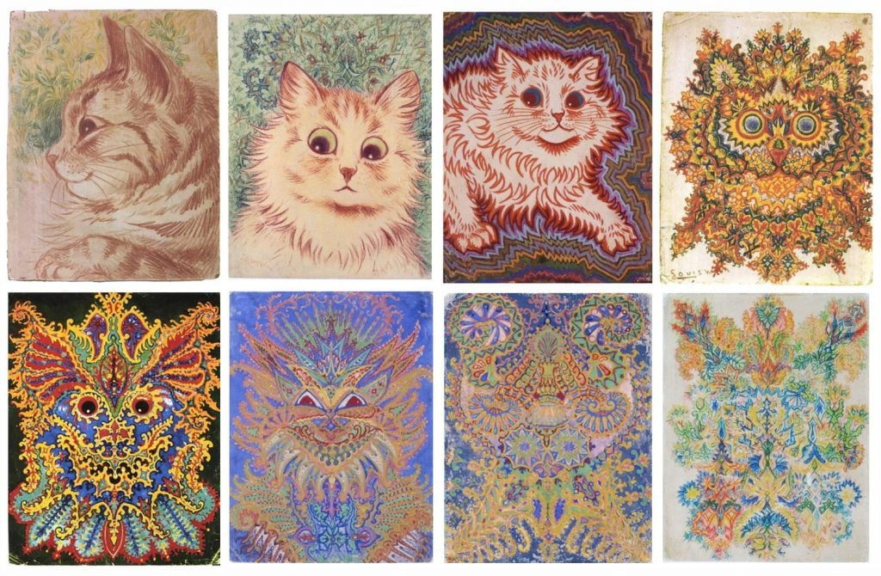
Seyir, prognoz ve sonlanım
Hastalığın başlangıç evresi/açık evre
Orta evre
Geç evre
Psikotik tablo, özellikle pozitif belirtiler
Psikoza erken müdahale önemlidir
Hastalığa yakalandıktan sonraki 5-10 yıllık süre
Alevlenme ve yatışmalarla gider
Tedavi edilmeden geçirilen her atak hastadan çok şey alıp götürür
Kronik, rezidüel evre
Pozitif belirtilerin yoğunluğunda yaşla birlikte azalma oluşan hastalar belli bir düzeyde toplumsal ve mesleki başarı kazanabilir
Birçok hastanın yaşam niteliğinde bozulma ortaya çıkar
Notes:
Açık evre sinsi başlayabileceği gibi ani de başlayabilir, intihar oranının en yüksek olduğu donemdır. Erken müdahale onemlıdır. Tedavi edilmemiş psikoz hastalığın gidişini olumsuz etkiler

Slide 42

Seyir, prognoz ve sonlanım
Hastalık çok değişken seyreder, bu nedenle gidiş ve sonlanım güvenilir bir şekilde öngörülemez
%15-20 oranında tam iyileşme, yeni atak yok
Alevlenme ve yatışmalarla giden, hastalık öncesi işlevsellik düzeyine ulaşamayan süreğen hastalar
Yaklaşık %15 oranında hiçbir şekilde iyileşme göstermeyen hastalar

Slide 43
Tedavi
İlk ve öncelikli amaç hastayla sağlıklı, güvenilir, tutarlı ilişki kurmak
Sanrı ve varsanılar karşısındaki en doğru tutum onları saygılı bir biçimde dinlemek ve asla hafife almamaktır. Empati yaparak bu belirtilerin hastada nasıl tedirginlik yaratabileceği, onu üzebileceği anlamaya çalışılmalı
Hastanın ailesi ve yakınlarıyla terapötik işbirliği oluşturulmalı, aileler hastalık konusunda eğitilmeli
Toplumda şizofreni ile ilgili pek çok yanlış inanç, olumsuz önyargılar mevcuttur. Öncelikle hekimin bu konuda doğru bilgilere sahip olması ardından diğer sağlık çalışanlarını ve hasta yakınlarını bilgilendirmesi gerekmekte
Notes:
Aile üyelerine hastaya karşı tutumlarında, hastaya karşı öfkeli/düşmanca davranmamaları, eleştirel tutumlarını azaltmaları, ya da tersine aşırı koruyucu davranışlarını azaltmaları ve genel olarak sıcak anlayışlı tutum ve olumlu ifadeler içinde olmaları gerektiği anlatılmalı

Slide 44

Tedavi
Günümüzde toplum içinde damgalanma, ayrımcılık ve dışlanmaya maruz kalan en zor durumdaki kesimlerden birisi şizofreni hastaları
Toplumdaki önyargılı yanlış inanışların aksine şizofreni hastaları genel nüfustan daha fazla cinayet işleme olasılığı taşımaz
Alkol ve madde kullanımı, kişilik bozuklukları olanlarda cana kıyma oranları çok daha yüksektir
Açık evre psikotik belirtileri olan ve tedavi edilmemiş hasta
Daha önceki şiddet öyküsü
Hastaneye yatırıldığında tehlikeli davranışlar
Şiddet içeren sanrı/varsanılar

Slide 45

Tedavi
Tasarlanmış ya da planlanmış cinayetlerin hemen hepsi ‘’sağlıklı’’ insanlar tarafından işlenmektedir

Slide 46
Tedavi
Şizofreni tedavisinin temel bileşeni antipsikotik ilaçlardır
Antipsikotik ilaçlar birinci kuşak (tipik) ve ikinci kuşak (atipik) ilaçlar olarak iki gruptur
Tedaviye başlamadan önce ve izlemde belli aralıklarla belli muayene ve tetkiklerin yapılması gerekmektedir
BKİ, bel çevresi, arteriyel kan basıncı, nabız, nörolojik muayene
CBC, elektrolitler, AKŞ, lipid profili, KCFT, BFT, TFT
EKG

Slide 47
Tedavi
Birinci kuşak ( tipik) antipsikotikler
Merkesi sinir sisteminde dopamin D2 reseptör blokajı yaparak etki ederler.Eşdeğer dozdaki etkileri birbirinin aynıdır
Haloperidol
Flufenazin/trifluperazin
Zuklupentiksol
Pimozit
Perfenazin
Klorpromazin
Mezolimbik alan (pozitif belirtiler)
Mezokortikal alan (negatif belirtiler ve bilişsel yetm.)
Nigrostriatal alan ( EPS yan etkiler)
Tuberoinfundibuler alan ( PRL artışı)

Slide 48
Tedavi
Birinci kuşak ( tipik) antipsikotikler
Yan etkiler
Sedasyon (en sık)
Antikolinerjik (ağız kuruluğu, bulanık görme, kabızlık, taşikardi, idrar tutukluğu) ve antiadrenerjik (postural hipotansiyon→senkop!) yan etkiler
Galaktore ve oligomenore
Kilo artışı (%40)
Fotosensitivite
KC enzimlerinde yükselme, kolestatik sarılık
Pigmenter retinopati, korneada opaklaşma
Bening lökopeni ve agranülositoz
Epileptik nöbet

Slide 49
Tedavi
Birinci kuşak ( tipik) antipsikotikler
Nörolojik yan etkiler
Akut distoni: çene, boyun, dil ve göz kaslarında ani başlayan, şiddetli, devamlı ve kontrol edilemeyen kasılmalar. Genellikle ilk 5 gün içinde ortaya çıkar. Antikolinerjik ile hızla düzelir
Parkinsonizm: rijidite, tremor, bradikinezi gibi bulgular. Genellikle ilaç alımını takiben 5. ile 30. günler arasında ortaya çıkar.
Akatizi: sürekli gezinme ve huzursuzluk durumu. Genellikle ilk 60 gün içinde ortaya çıkar
Geç diskinezi: özellikle dilde, çenede ortaya çıkan anormal, istemsiz, düzensiz, koreform ve atetoit hareketler. Tedavinin ilerleyen aylar ve yıllarında ortaya çıkar. Genellikle ilk 6 ayda oluşmadığı kabul edilir
Nöroleptik malign sendrom: yüksek ateş, rijidite, otonom işlev bozukluğu, bilinç değişiklikleri, serum CK artışı, diyaforez, lökositoz, solunum sistemi sorunları ile seyreden çok ciddi ve acil müdahale gerektiren bir durumdur
biperiden amp 5 mg im

Slide 50
Tedavi
İkinci kuşak (atipik) antipsikotikler
Bilinen etki düzeneklerine göre 3 gruba ayrılırlar:
Ekstrapiramidal yan etkilere neden olmaz ya da çok az neden olurlar
Tipik antipsikotiklerin aksine negatif belirtilere de etkilidirler, bu nedenle tedavide öncelikli olarak tercih edilirler
Metabolik yan etkiler açısından dikkatli olunmalı, metabolik parametreler takip edilmeli
Serotonin-dopamin antagonistleri: klozapin, risperidon, olanzapin, ziprasidon, ketiyapin, sertindol, paliperidon
Mezolimbik seçici D2 res. Antagonistleri: sülpirid, amilsülpirid
Kısmi dopamin agonistleri: aripiprazol

Slide 51
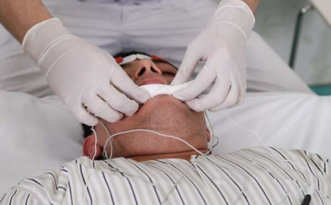
Tedavi
Elektrokonvülsif tedavi (EKT) ilk akut atakta, katatoni ve intihar davranışı bulunması durumunda, tedaviye dirençli durumlarda, antipsikotik ilaç kullanılamayan bazı durumlarda uygulanabilir

Slide 52
Tedavi
Şizofrenide ilaç tedavileri, belirtilerin denetim altına alınmasında büyük ölçüde yardımcı olmakla birlikte toplumsal ve mesleki işlevsellik, yaşam kalitesi gibi alanlarda sınırlı etkiye sahiptir.
Bu yüzden güncel yaklaşım bir çok alanda sorun ve yetersizliğe yol açan bu hastalığın tedavisinde, ilaca ek olarak psikososyal girişimlerin de kullanılması yönündedir
Hastayı, tedavisi için etkin bir katılımcı olarak görmek ve tedavi planına dahil etmek psikiyatrik iyileştirimin en temel hedeflerindendir
Güncel psikiyatrik iyileştirim yaklaşımları hastanın yetersizliklerinden çok yapabildikleri ve yapabilecekleri ile ilgilenmektedir

Slide 53
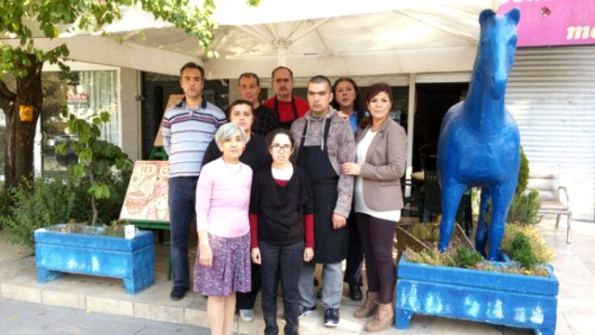

Tedavi
Toplum ruh sağlığı merkezleri ( TRSM) -2008
Ağır ruhsal hastalığı olan hastalara psikososyal destek verilmesi, takip ve tedavilerinin yapılması amacıyla kurulmuş merkezlerdir. Bu merkezler ile şizofreni hastalarının toplumdan soyutlanmadan tedavisi sağlanmaktadır
Sivil toplum kuruluşları
Şizofreni Dernekleri Federasyonu
(0312 212-11 12/00 06)

Slide 54
Bakım Yükü
Şizofreni hastasının bakımı ile uğraşmak bakım verenin yaşam kalitesini azaltmakta, sağlığını ve işlevselliğini olumsuz etkilemekte
Bakım yükü sırasında aileler fiziksel, psikolojik, sosyal ve ekonomik sorunlar yaşamakta
Şizofreni tanısı almış hastaların bakım verenlerinde, bakım vermenin depresyon, anksiyete, yas ve somatik yakınmaları içeren çok farklı olumsuz etkileri olduğu saptanmıştır
İlk psikotik epizodunu geçiren bir hastanın ailesi şaşkınlık ve endişe içindeyken, yedinci kez hastaneye yatırılan bir hastanın aile üyeleri bıkkınlık yaşıyor olabilir
Hastalar için daha iyi tedavi sonuçlarına ulaşmak amacıyla ailelere yönelik olarak psikososyal girişimlerin; hastalara yönelik olarak da rehabilitasyon programlarının uygulanması bakımdaki yükü kolaylaştırmada önemli temel elementlerdir

Slide 55
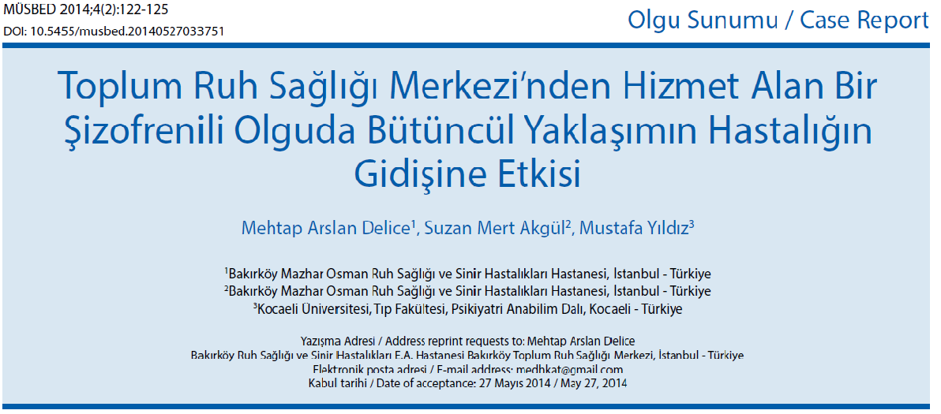
TRSM hizmetleri hastayı evinde bulup, merkeze gelmesini sağlayan girişimleri, bireye özgü iyileştirim programları, bu program kapsamında hastanın ve ailenin normatif davranış düzeyine getirilmesini amaçlayan tutumlar, hastanın yaşamının her alanında karşılaştığı güçlükler konusunda başa çıkma becerileri geliştirmesini hedefleyen olgu yönetimi ve mesleki iyileştirime yönelik girişimleri kapsayan bütüncül bir modeldir. Bu model, bütün yaşamı evde ve çoğunlukla uyuyarak geçen “yitik” bir hayatı olgumuz özelinde yaşamın içine “katmıştır”

Slide 56
Kaynaklar
Aile hekimleri için psikiyatri, Fisun Akdeniz , 2017
Yusuf K, Gonca K, Damla S, Şizofreni: Etyoloji, Klinik Özellikler ve Tedavi, Arşiv Kaynak Tarama Dergisi ,2017;26(2):251-267
https://www.uptodate.com/contents/schizophrenia-in-adults-epidemiology-and-pathogenesis?search=Schizophrenia&source=search_result&selectedTitle=3~150&usage_type=default&display_rank=3
https://www.uptodate.com/contents/pharmacotherapy-for-schizophrenia-acute-and-maintenance-phase-treatment?search=Schizophrenia%20treatment&source=search_result&selectedTitle=1~150&usage_type=default&display_rank=1
Yıldız Y, Derya İ A, Ruh Sağlığı Politikalarının Oluşturulmasında Aile Hekimliğinin Yeri, Türkiye Klinikleri Aile Hekimliği, 2019; 4-11
Erdem D, Onur Y, Ahmet Ö, Şizofreni; Aile Hekimliği İçin Bir Gözden Geçirme, Turkiye Klinikleri J Fam Med-Special Topics 2018;9(3):164-8

